Slide 1
خونریزی های غیر طبیعی رحم Abnormal uterine bleeding (AUB)

Slide 2
تعریف :هرگونه خونریزی غیر طبیعی یا شدید از رحم
علائم : خونریزی های واژینال بین دوره های قاعدگی یا خونریزی شدید طی دوره قاعدگی

Slide 3
انواع خونریزی غیر طبیعی رحم :
منوراژی : فرد طی سیکل قاعدگی بیش از ۸۰ cc خون از دست میدهد.
هیپومنوره : فرد طی سیکل قاعدگی خونریزی خفیف و کم دارد (مصرف قرص های ضد بارداری )
متروراژی : فرد در بین دورهدهای قاعدگی لکه بینی یا خونریزی مشاهده میکند.

Slide 4
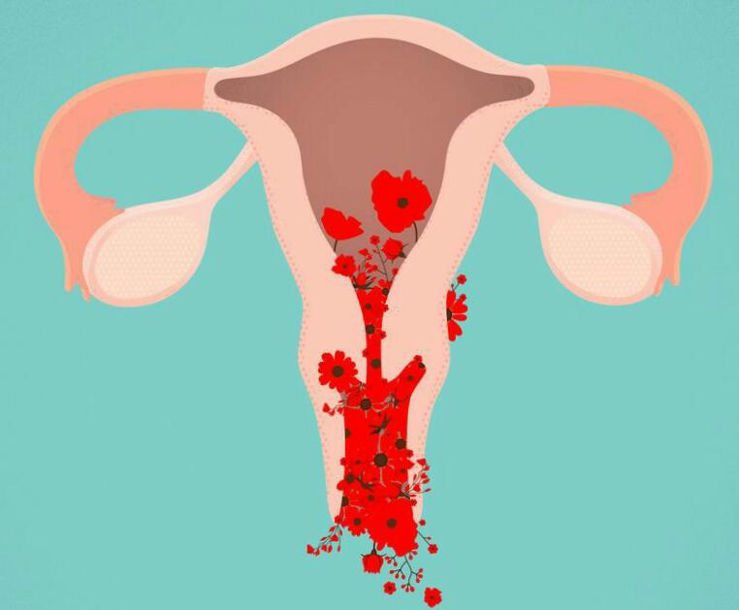
.4الیگومنوره: فاصله بین دو سیکل قاعدگی بیش از ۳۵ روز است.
.5پلی منوره : فاصله بین دو سیکل قاعدگی کمتر از ۲۱ روز است.

Slide 5
دلایل ایجاد خونریزی های غیرطبیعی رحم :
سن
عامل ایجاد AUB

Slide 6
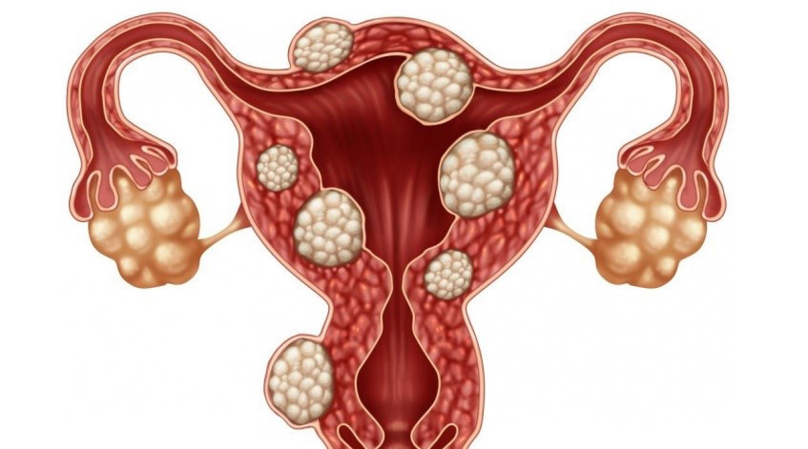
عامل ایجاد : AUB
بیماری های ساختمانی رحم :
میوم
پولیپ
اندومتریوز
بزرگی رحم
افزایش ضخامت اندومتر

Slide 7
اختلالات هورمونی :
به هم خوردن تعادل استروژن و پروژسترون
بیماری های تیروئید
سندرم تخمدان پلی کیستیک
توقف یا تغییر قرص های ضد بارداری
هورمون تراپی در یائسگی

Slide 8
عفونت ها :
ایجاد خونریزی واژینال بین دوره های قاعدگی
عفونت التهابی لگن یاPID
اندومتریت
واژینیت
سوزاک

Slide 9
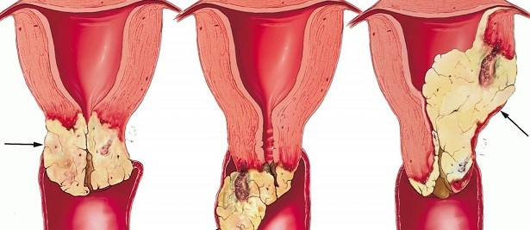
سرطان ها :
به ندرت سبب ایجاد لکه بینی میشوند
سارکوم رحم
سرطان تخمدان
هیپرپلازی اندومتر
سرطان گردن رحم

Slide 10
بیماری های سیستمیک :
دیابت
استرس شدید
افزایش یا کاهش وزن قابل توجه
بیماری سلیاک
بیماری های تیروئید

Slide 11
خونریزی های بعد از یائسگی :
یائسگی یا منوپوز یکی از دوره های طبیعی زندگی زنان.
توقف تخمک گذاری و قطع قاعدگی برای همیشه .
سن شروع : ۴۲ تا ۵۲ سالگی .
کاهش ترشح هورمون استروژن و ظهور علائم یائسگی

Slide 12
خونریزی های بعد از یائسگی :
بعد از ۱۲ماه آمنوره و قطع قاعدگی دچار خونریزی یا لکه بینی می‌شوند.
هورمون تراپی (عامل رایج خونریزی دوران یائسگی(
سرطان پوشش داخلی رحم
افزایش ضخامت اندومتر
آتروفی واژن

Slide 13
تشخیص خونریزی های غیرطبیعی رحم :
آزمایشات خون مانند CBC
سونوگرافی
هیسترسکوپی
تست پاپ اسمیر
تست های کارکرد تیروئید

Slide 14
پیشگیری :
تغییرات ساختمانی رحم ، امکان پیشگیری وجود ندارد
تغییرات هورمونی یا افزایش وزن ، قابل پیشگیری

Slide 15
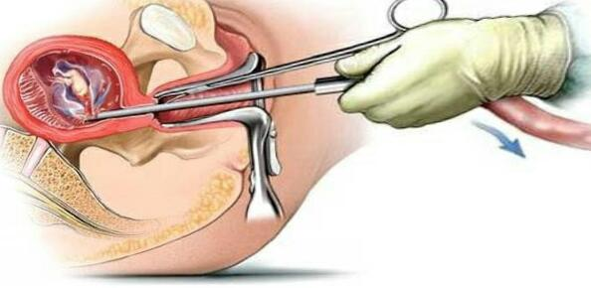
درمان :
هورمون تراپی
داروهای غیر استروئیدی (مفنامیک اسید(
کورتاژ تسخیصی
هیسترسکوپی
تخریب اندومتر

Slide 16
خونریزی های زایمانی :
افت هماتوکریت به اندازه ۱۰ درصد بعد از زایمان
افت هموگلوبین به اندازه ۲ گرم بعد از زایمان
نیاز به ترانسفوزیون فراورده های خونی

Slide 17
انواع :
قبل از زایمان : جفت سرراهی ، دکولمان جفت
بعد از زایمان : آتونی رحم ، پارگی ،باقی ماندن تکه های جفت

Slide 18
ریسک فاکتور :
افزایش سن مادر
مصرف سیگار
سیگار
سابقه دکولمان
ترومای خارجی
انواع هیپرتانسیون
دکولمان جفت :
تعریف : جداشدن جفت قبل از تولد جنین

Slide 19
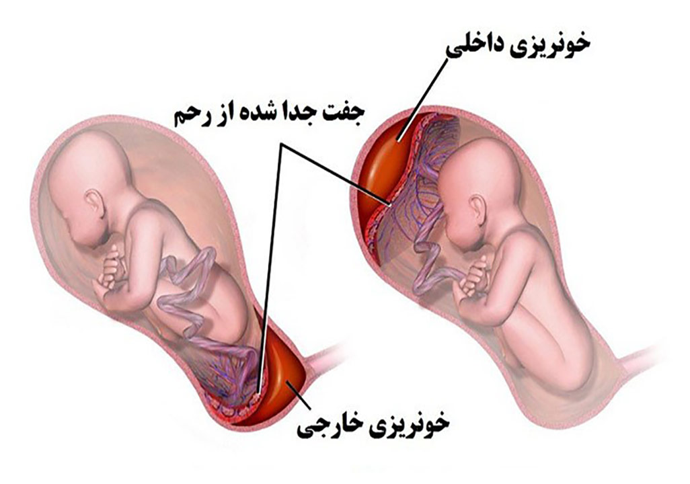

Slide 20
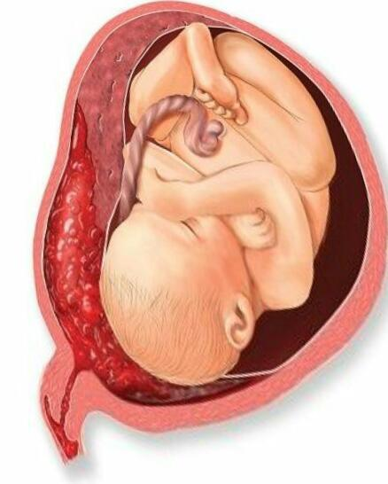
علائم دکولمان جفت :
خونریزی واژینال (ناگهانی ، شدید و تیره)
تندرنس و درد شکم یا لگن
افزایش انقباضات رحمی

Slide 21
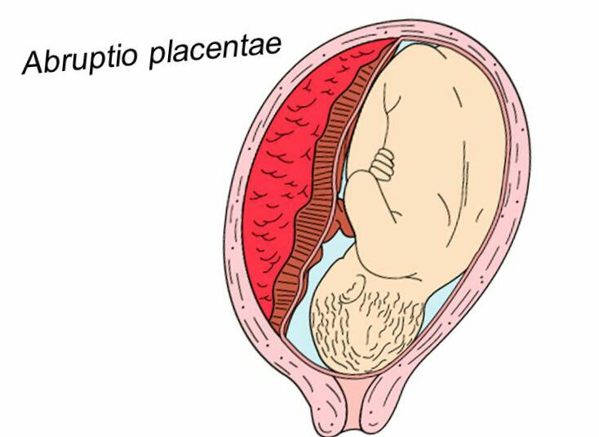
تشخیص دکولمان جفت :
علائم بالینی
سونوگرافی
یافته های آزمایشگاهی

Slide 22
درمان دکولمان جفت :
حفاظتی و حیاتی :
چک V/S
چک V/B و تون رحم
کنترل FHR
تعبیه Ivلاین
رزرو خون
سونوگرافی

Slide 23
عوارض دکولمان جفت :
اختلالات انعقادی
شوک هیپوولمیک
نارسایی کلیه
از بین رفتن قدرت انقباضی رحم

Slide 24
جفت سرراهی :
کامل : دهانه رحم را کاملا پوشانده است.
نسبی : نسبتا دهانه رحم را پوشانده است.
مارژینال : لبه جفت کنار دهانه رحم است
: Lowlying لبه جفت نزدیک دهانه رحم است.

Slide 25
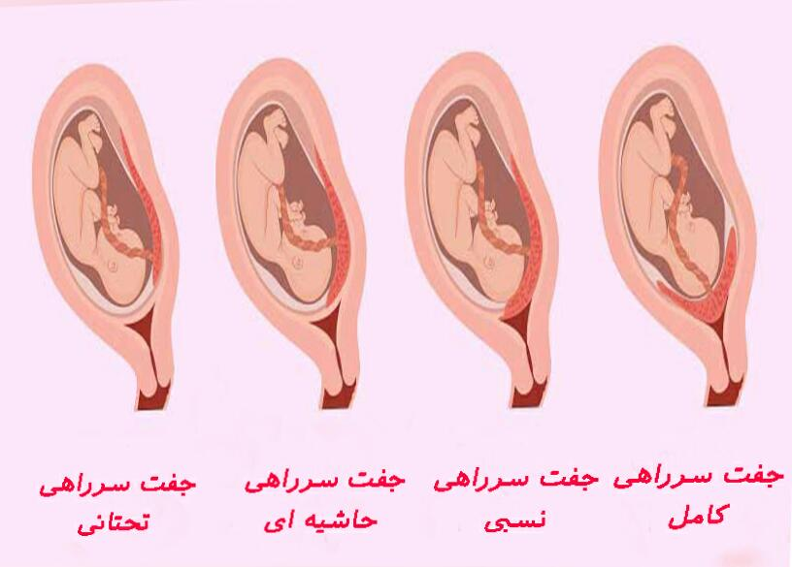

Slide 26
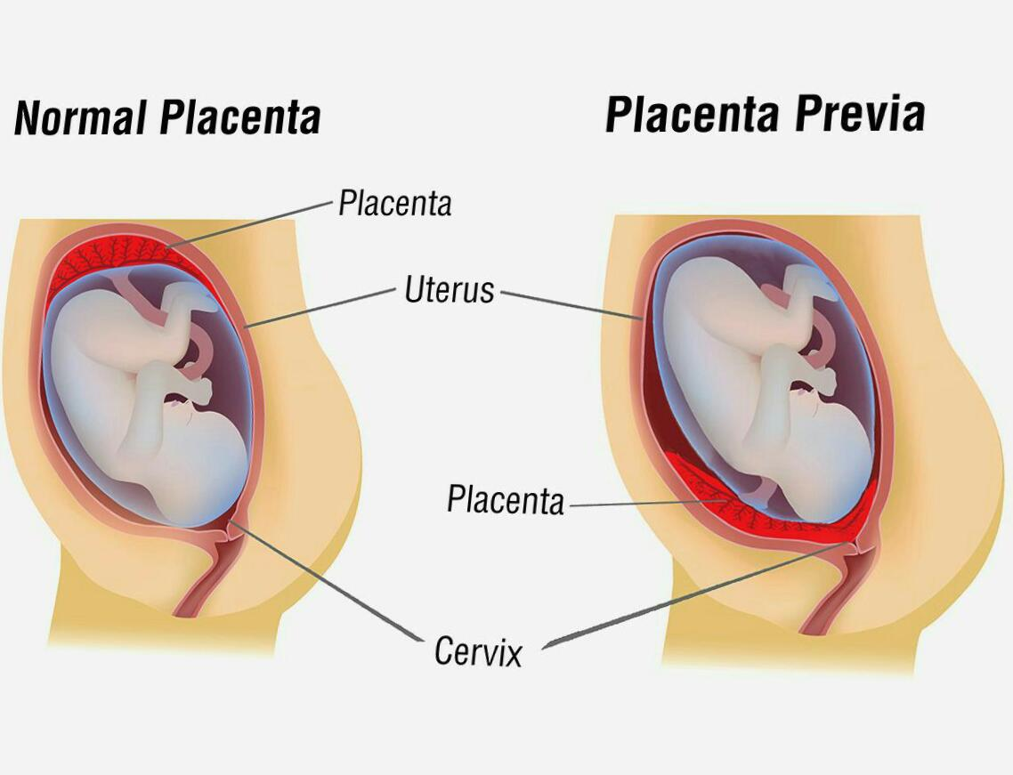
ریسک فاکتور:
افزایش سن مادر
مصرف سیگار
حاملگی چندقلویی
سابقه سزارین

Slide 27
شایعترین علامت جفت سرراهی :
خونریزی بدون دردشکم ( خون روشن)
سونوگرافی ، ساده ترین و بی‌خطرترین روش تعیین محل جفت

Slide 28
خونریزی های بعد از زایمان :
ازدست رفتن بیش از 500 سی‌سی طی مرحله سوم لیبر
از دست رفتن بیش از 1000سی‌سی در سزارین
از دست رفتن بیش از 1400 سی‌سی خون در هیسترکتومی انتخابی با سزارین
از دست رفتن 3000_3500سی‌سی در هسترکتومی اورژانسی با سزارین

Slide 29
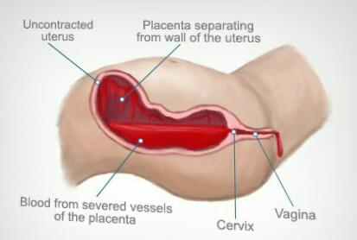
علل خونریزی بلافاصله بعد از زایمان :
آتونی رحم
احتباس جفت
پارگی اندام ها
اختلالات انعقادی

Slide 30
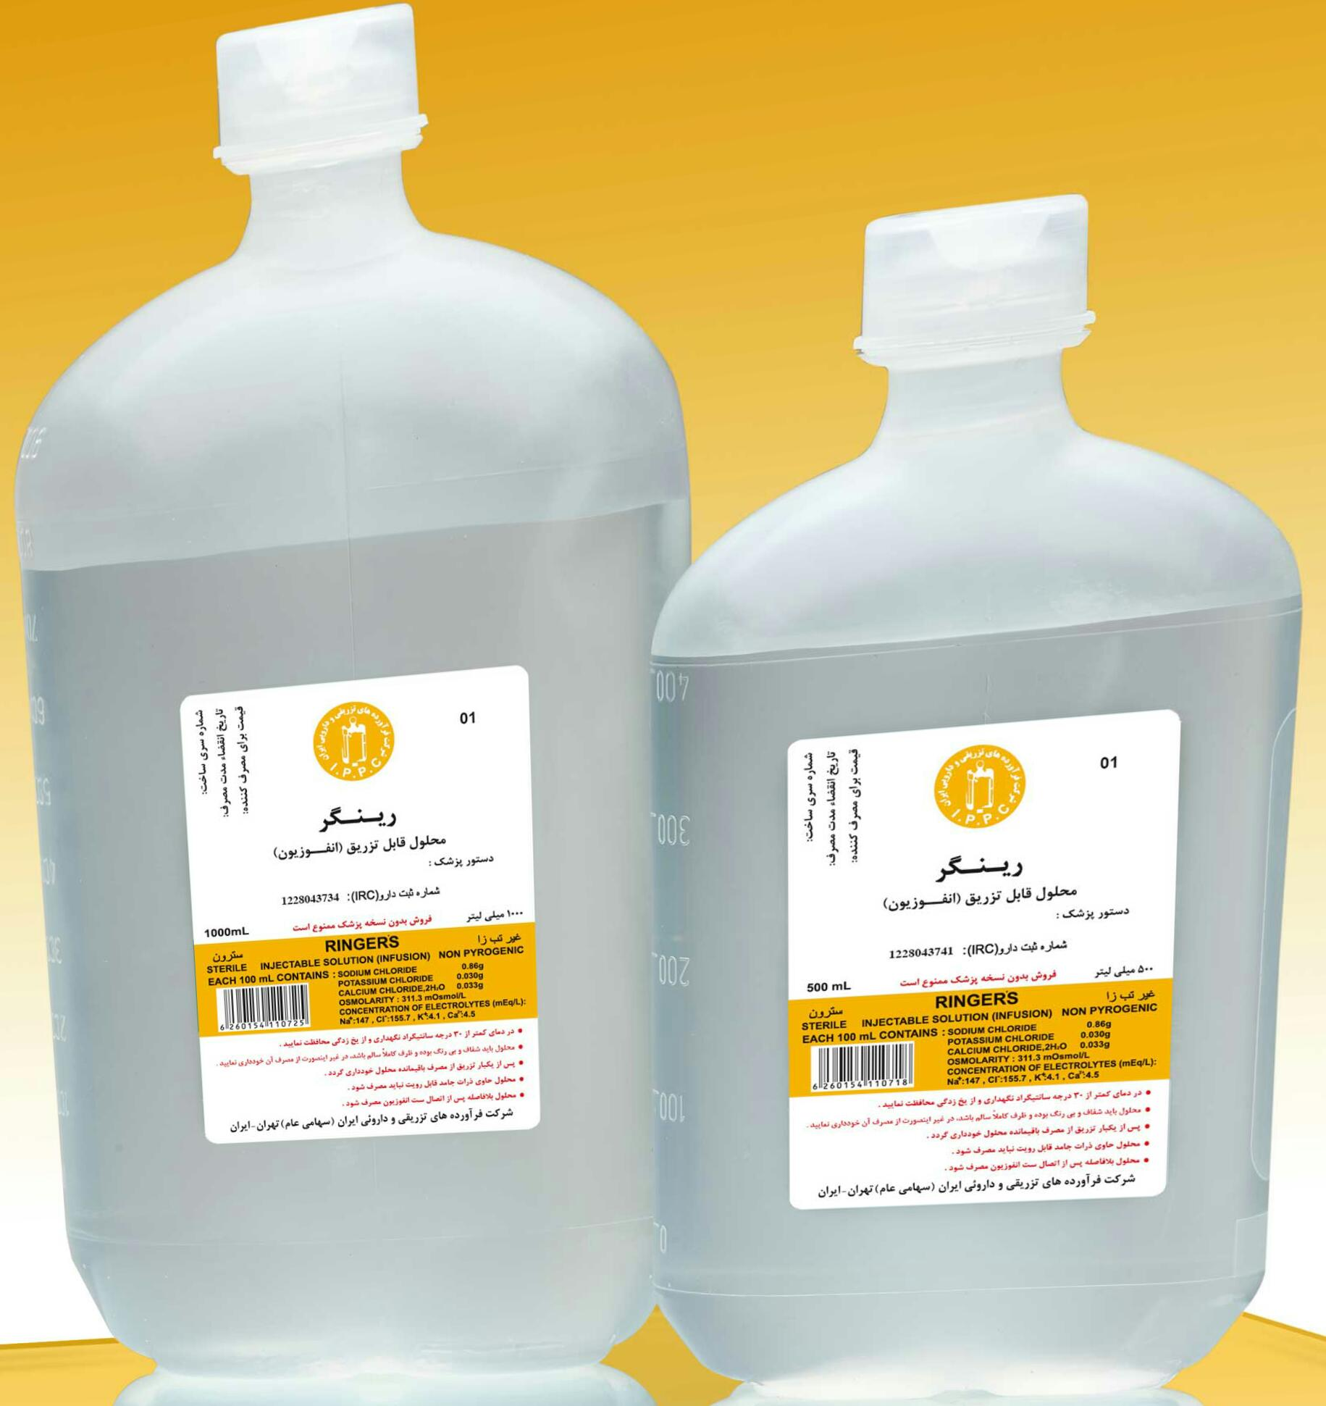
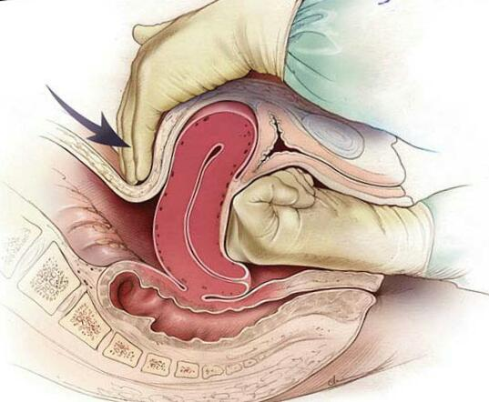
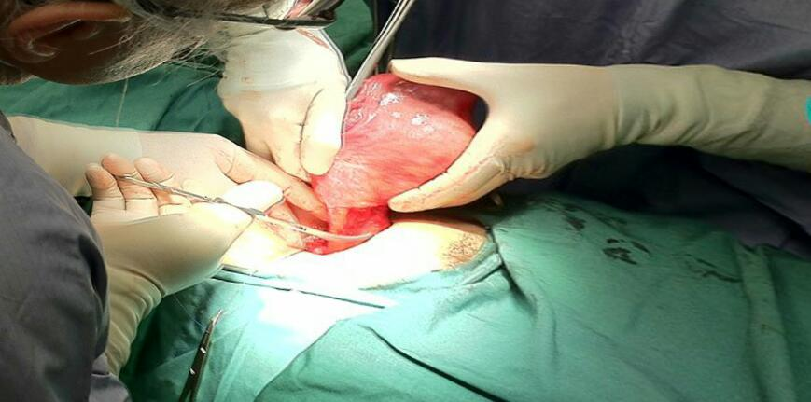
کنترل خونریزی پس از زایمان با مداخلات داروی ، مکانیکی و جراحی صورت میگیرد

Slide 31
اقدامات بعد از خونریزی :
درخواست کمک ( اعلام کد خونریزی(
قراردادن نادر در وضعیت خوابیده و گرم نگه داشتن او
تعبیه دو Iv لاین با برانول سبز جهت انفوزیون کریستالویید و اکسی توسین یا ترانسفوزیون خون
تعبیه سوند فولی جهت پایش I/O

Slide 32
طبقه بندی شدت خونریزی :
مرحله اول :
میزان خون از دست رفته : کمتر از ۱۰۰۰ سی سی
: HRکمتر از ۱۰۰
فشار خون : طبیعی
تعداد تنفس : ۲۰_۱۴
ادرار :۵۰_۳۰
هوشیاری : کمی مضطرب
مایع جایگزین : کریستالوئید

Slide 33
اقدامات مرحله اول :
درخواست کمک واعلام کد ( حضور پزشک مقیم یا انکال و سوپروایزر)
تعبیه Ivلاین با برانول ۱۸_۱۶
افزایش سرم تراپی با کریستالوئید حداکثر تا ۳/۵ لیتر بدون اکسی‌توسین
تعبیه سوند فولی
ماساژ دو دستی رحم
مانیتورینگ V/Sو اعلام وضعیت آن هر ۵ دقیقه
ارسال آزمایشات و پیگیری تا حداکثر ۳۰دقیقه
آماده سازی حداقل ۲واحد پک سل
‌CBC / BG ,RH
Pt /Ptt/INR /Fib
ABG

Slide 34
دارو درمانی :
اکسی‌توسین ۳۰واحد در در۵۰۰سی سی سرم
مترژن ۰/۲میلیگرم عضلانی و تکرار آن هر ۲_۴ ساعت
متیل پروستاگلاندین ( F2a) ۲۵۰میلیگرم عضلانی و در صورت نیاز تکرار هر ۱۵دقیقه تا حداکثر ۸ دوز
میزوپروستول ۸۰۰میکروگرم رکتال یا ۶۰۰میکروگرم بوکال حداکثرتا ۱۰۰۰میکروگرم

Slide 35
مرحله دوم :
میزان خون از دست رفته : ۱۵۰۰_۱۰۰۰سی سی
: HR۱۰۰_۱۱۹
فشار خون : طبیعی یا ارتواستاتیک
تعداد تنفس : ۲۰_۳۰
ادرار :۳۰_۲۰
هوشیاری : مضطرب
مایع جایگزین : کریستالوئید

Slide 36
اقدامات مرحله دوم :
مشاوره بیهوشی و درخواست حضور بر بالین بیمار
برقراری رگ دوم با انژیوکت ۱۸
آماده کردن اتاق عمل
مانیتورینگ علائم خیاتی
پایش حجم ادرار
ادامه دارودرمانی مرحله اول
ترانسفوزیون خون بر اساس شرایط مادر نه نتایج آزمایشگاهی

Slide 37
مرحله سوم :
میزان خون از دست رفته :۲۰۰۰_۱۵۰۰ سی سی
: HR۱۲۰_۱۴۰
فشار خون :کاهش یافته
تعداد تنفس : ۳۰_۴۰
ادرار :۱۵_۵
هوشیاری : کانفیوز یا گیج
مایع جایگزین : کریستالوئید و خون

Slide 38
اقدامات مرحله سوم :
اطلاع به سطوح بالاتر مدیریتی توسط سوپروایزرمثل رئیس بیمارستان
ادامه گام های قبلی
انتقال بیمار به اتاق عمل
اعلام وضعیت مادر به همه اعضای تیم به صورت آشکار و ثبت در پرونده
ادامه مداخلات مکانیکی
تعبیه مانیتورینگ همودینامیک تهاجمی طبق تشخیص بیهوشی
ادامه دارودرمانی قبلی +ترانگزامیک اسید
در دسترس بودن داروهای اینوتروپ و وازواکتیو طبق تشخیص بیهوشی یا متخصص زنان
چک کلسیم سرم به عنوان فاکتور خونی و تونیک قلب

Slide 39
مرحله چهارم :
میزان خون از دست رفته :بیش از ۲۰۰۰سی سی
: HRبیش از ۱۴۰
فشار خون :کاهش یافته
تعداد تنفس : بیش از ۳۵
ادرار: آنوری
هوشیاری : گیج و لتارژی
مایع جایگزین : کریستالوئید و خون

Slide 40
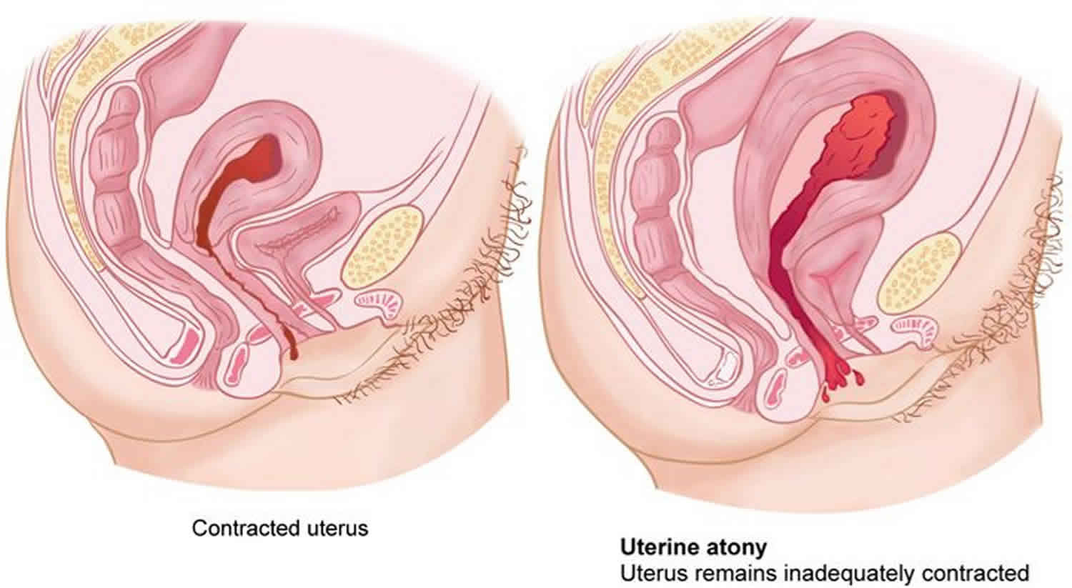
اقدامات مرحله چهارم:
حضور سطح بالاتر مدیریتی
احیا پیشرفته ACLS

Slide 41
روش های تخمین میزان خونریزی :
جمع آوری خون در ظروف مدرج
پد زایمانی ، روکش تخت

Slide 42
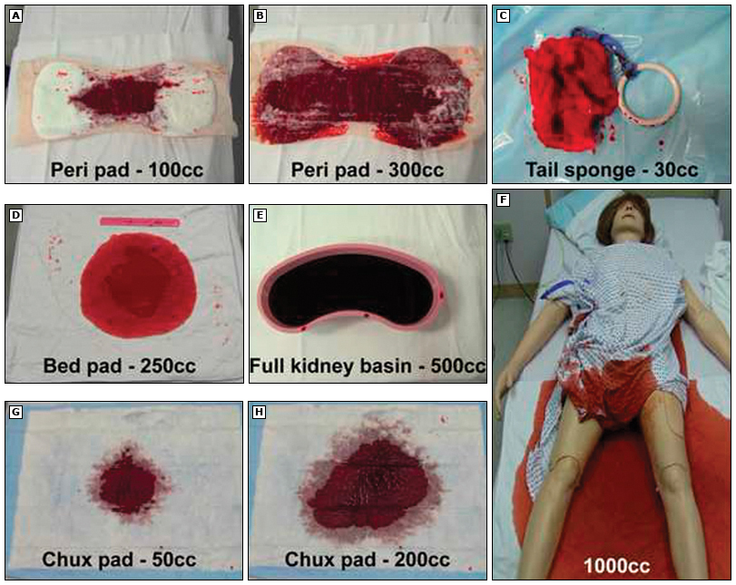

Slide 43
پروتکل ماسیو ترانسفوزیون :
متخصص زنان با هماهنگی بیهوشی کد ماسیو ترانسفوزیون را به بانک خون و سوپروایزر اعلام میکند.
نیاز فوری به ۴واحد پکسل در فاز اولیه احیا بیمار با همودینامیک ناپایدار
خونریزی ادامه دار

Slide 44
مرحله اول :
اعلام کد به سوپروایزر +تکمیل فرم درخواست خون اورژانسی (برگه آبی(
هماهنگی با آزمایشگاه و بانک خون
تعیین اعضای گروه کد ماسیو ترانسفوزیون
پرستار مسیؤل تعبیه رگ مناسب
سوپروایزر و استف بخش جهت انجام هماهنگی ها
خدمات بخش جهت تحویل نمونه ها و فرم ها به آزمایشگاه و تحویل سریع خون به بخش
ارسال آزمایشات اولیه
تجویز ۱ گرم ترانگزامیک اسید و تکرار آن ۸ ساعت بعد

Slide 45
زمان اطلاع به بانک خون تا زمان تحویل خون
۱۵ دقیقه است.

Slide 46
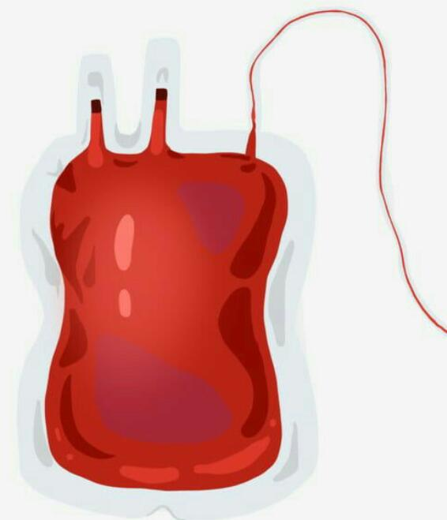
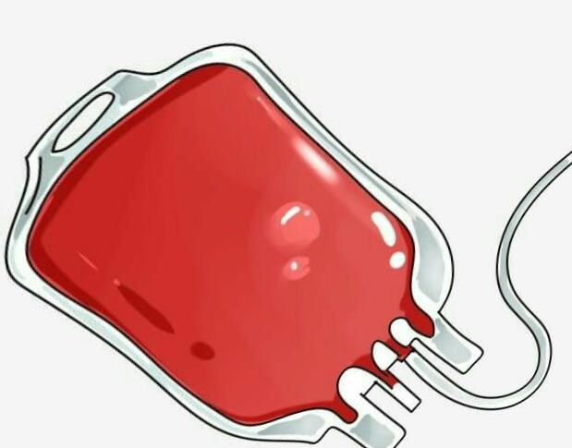
مرحله دوم :
تجویز ۴واحد پکسل +۴واحد FFP + یک واحد پلاکت
ارسال مجدد آزمایشات هر ۳۰تا ۶۰ دقیقه
تجویز ۱ گرم کلسیم طبق دستور پزشک
اکر مقدار فیبرینوژن کمتر از ۱۰۰۰ میلی‌گرم در دسی لیتر باشد ، تجویز کرایوپریستات

Slide 47
گروه خون اورژانسی جهت پکسل: Oمنفی
گروه خون اورژانسی جهت:FFP Abمثبت
در موارد اورژانسی نیاز به همگروهی پلاکت و کرایوپریستات نیست

Slide 48
ممنون از توجه‌تان
خسته نباشید

